Slide 1
Nieuwe structuur API design rules
Jasper Roes
9 mei 2022

Slide 2
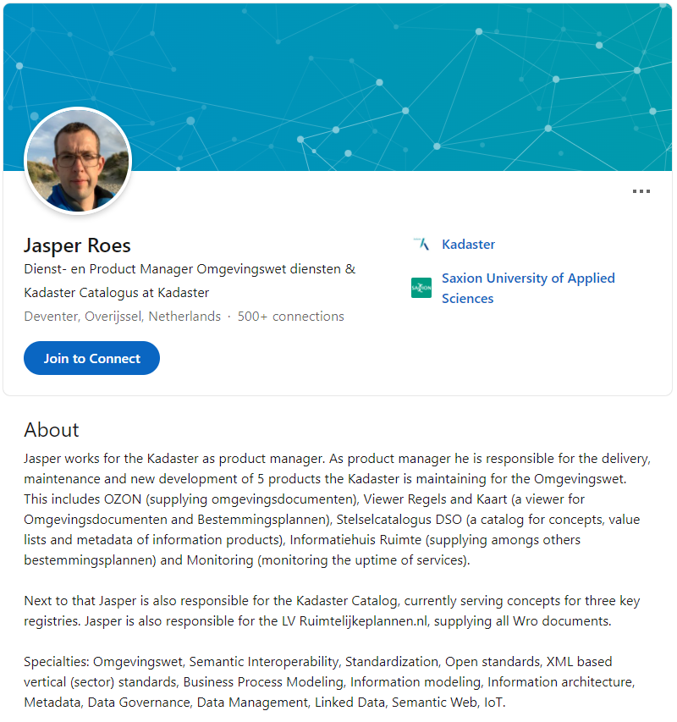
Jasper Roes
Productmanager bij het Kadaster
Lid van de stuurgroep van het Kennisplatform API’s
Voormalig trekker van de werkgroep API Design Rules

Slide 3
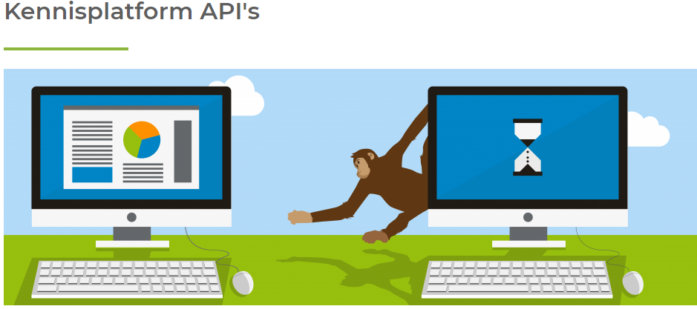

Gestart in 2018
Doel om strategisch en tactische vraagstukken rondom het ontwikkelen en gebruik van API’s in gezamenlijkheid te bekijken en daarop te sturen.

Slide 4
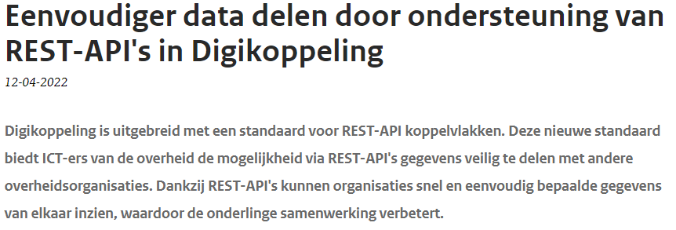
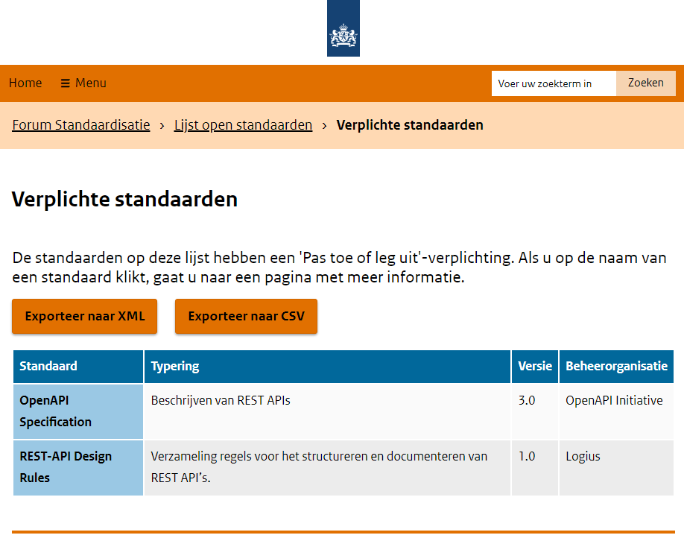
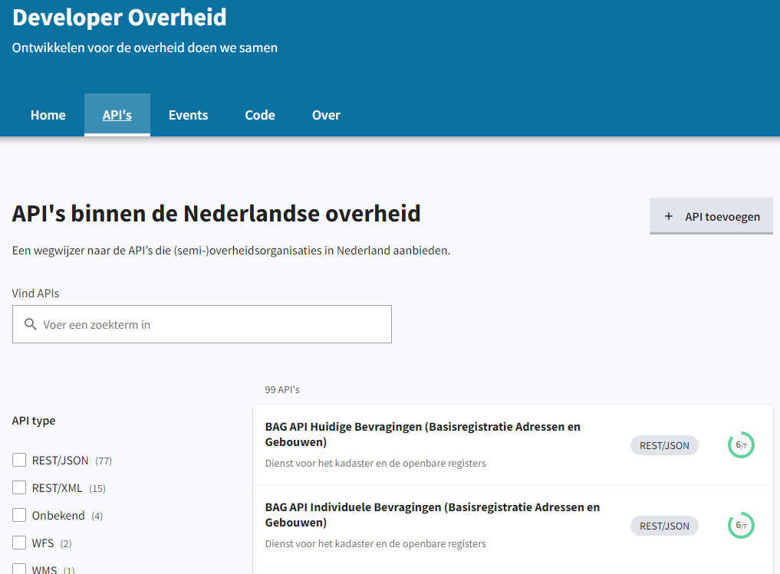
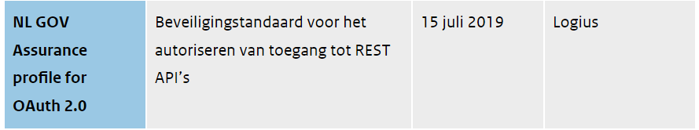
Ons eerste doelen zijn bereikt:
API’s staan in het vizier

Slide 5
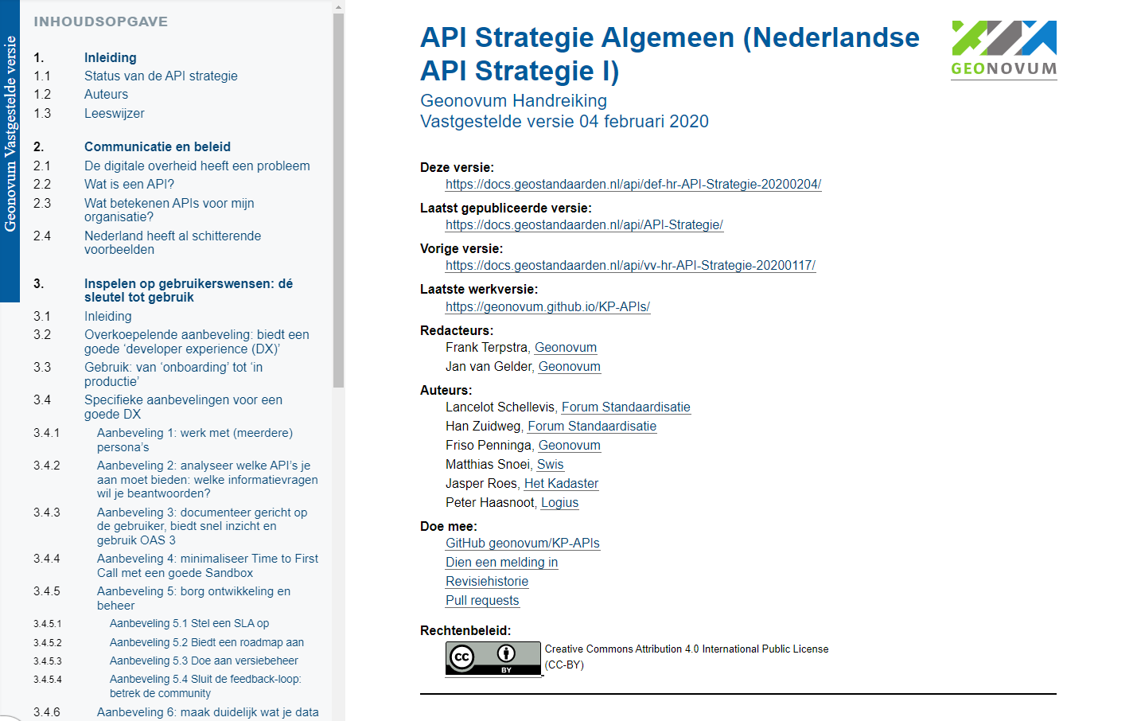
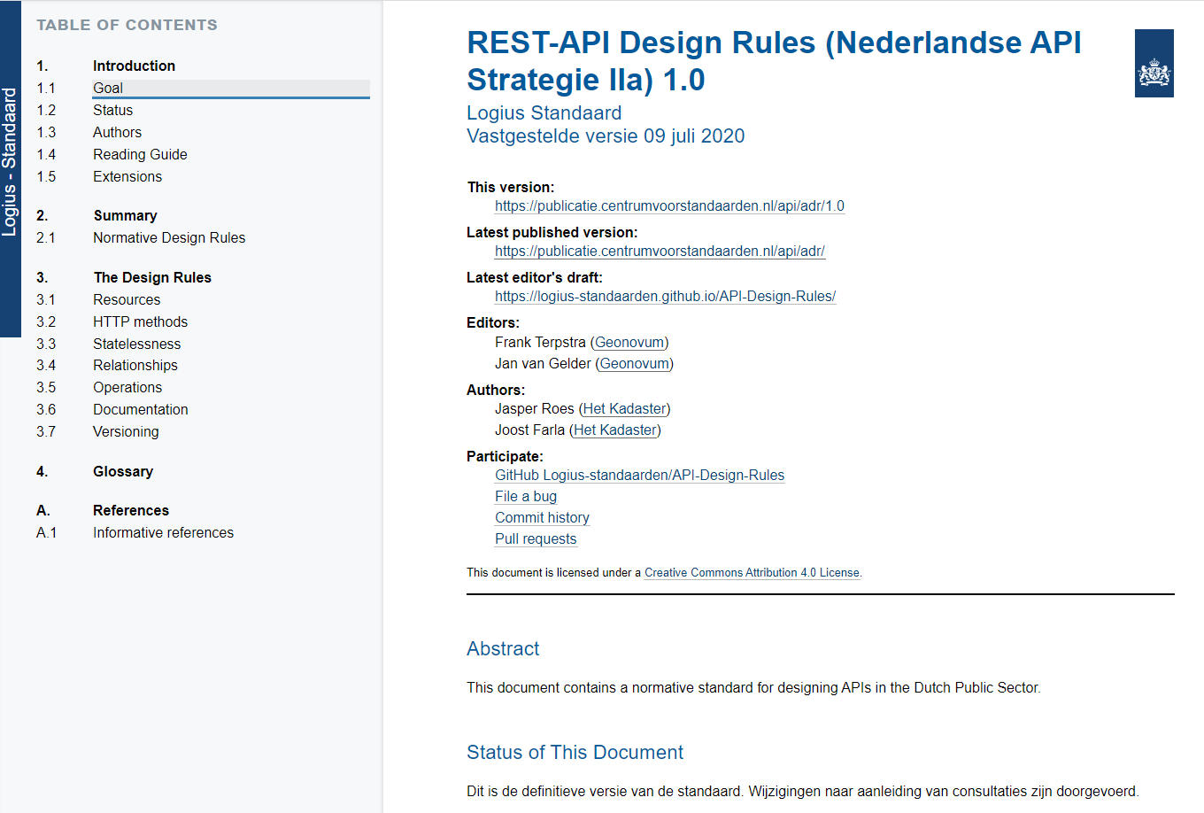
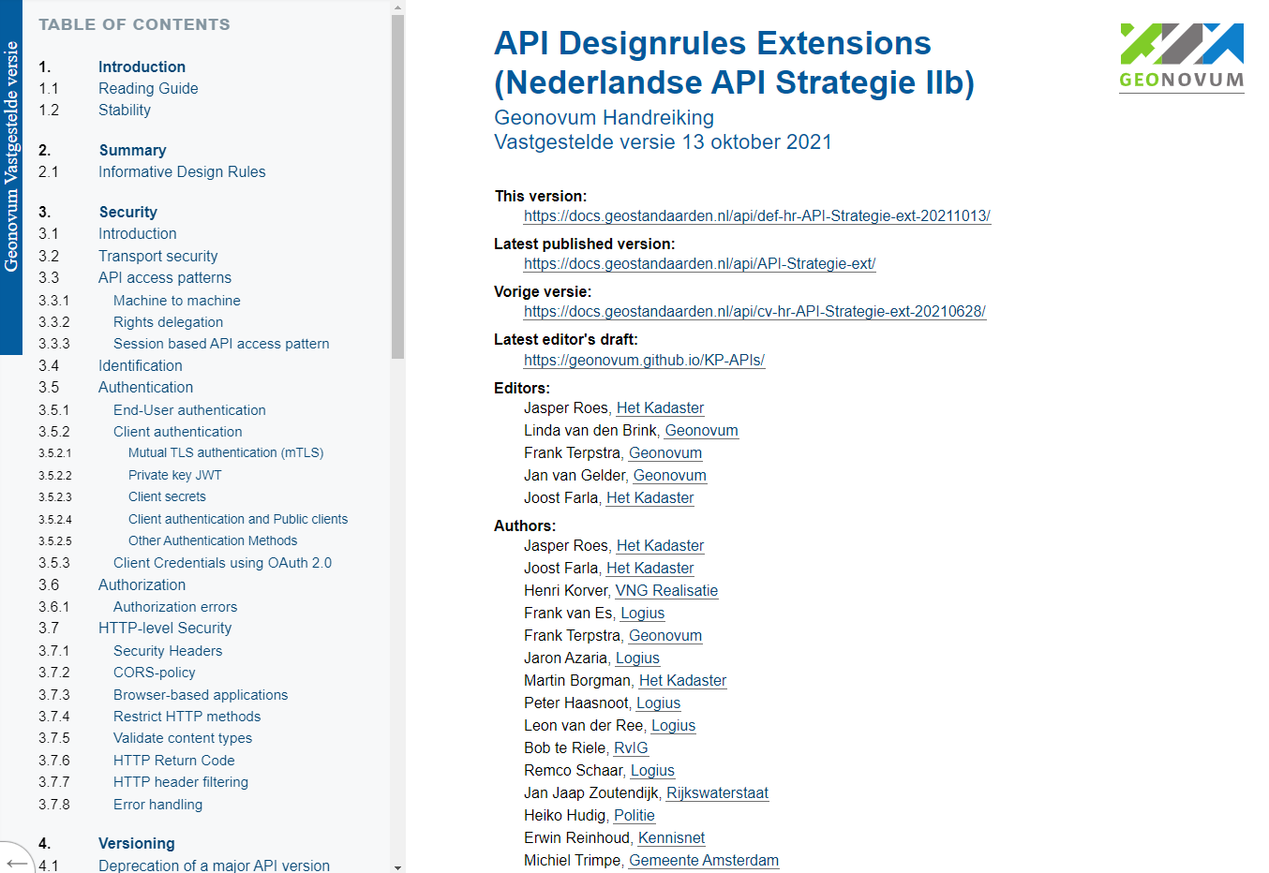


Er is een API strategie en er zijn API Design Rules
Echter…..

Slide 6
In de praktijk lopen we met de extensies tegen problemen aan:
Ze zijn heel technische ingestoken
Ze lossen geen problemen op
Er is samenhang, maar die is niet eenvoudig te vinden

Slide 7
Daarom willen we naar modules toe die problemen gaan oplossen van twee persona’s

Slide 8


Daarom willen we naar modules toe die problemen gaan oplossen van twee persona’s
Guus de gebruiker
Onno de ontwikkelaar

Slide 9
Hiermee willen we:
Meer focus aanbrengen op de verschillende invalshoeken
Denken vanuit persona’s en daarmee beter aansluiten bij onze doelgroepen
En daarbij door keuzes te maken wat we wel en niet oppakken de API Design Rules naar de volgende fase brengen

Slide 10
Waar willen we dan concreet naartoe met de API Design Rules?

Slide 11
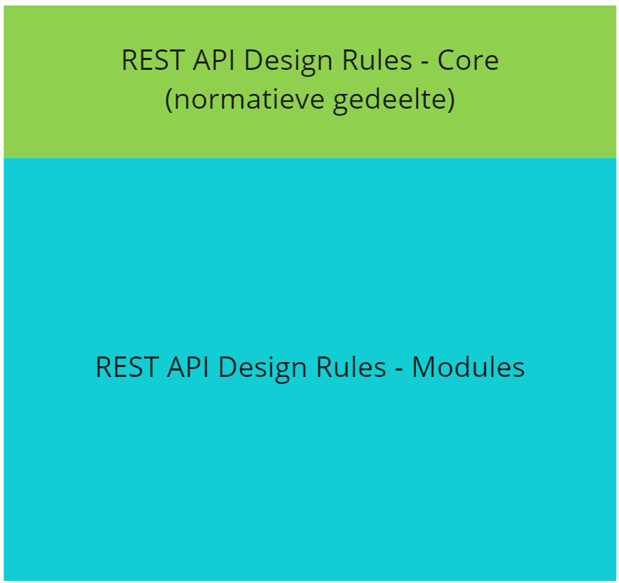

Slide 12
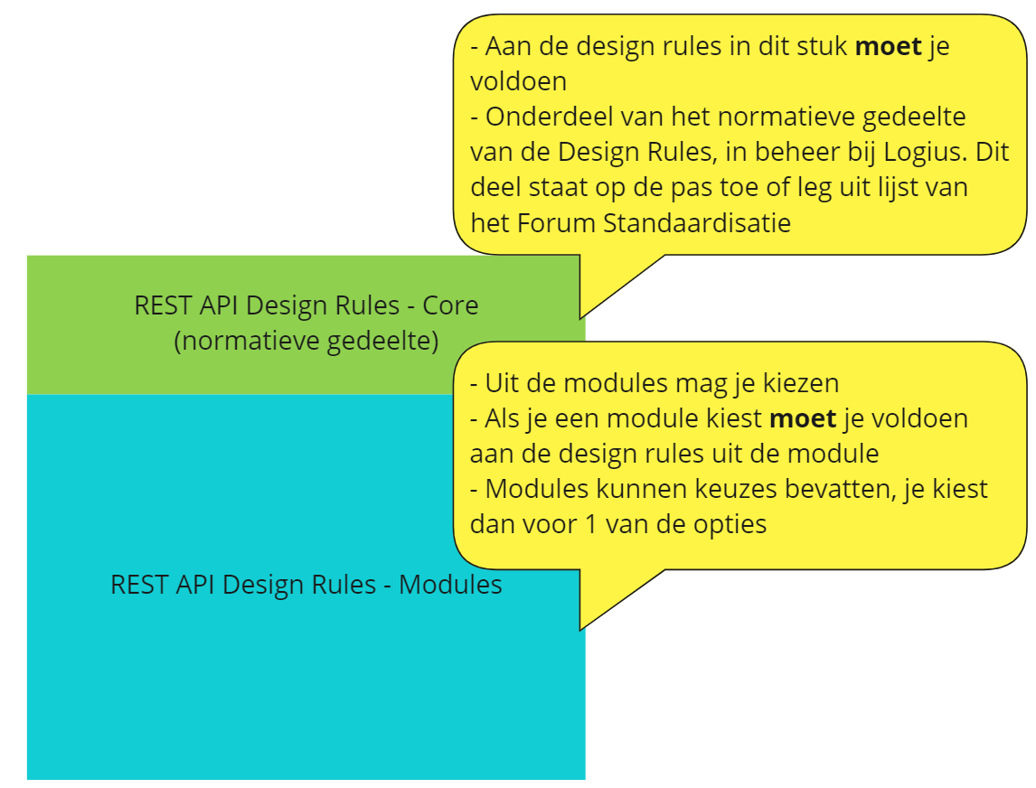

Slide 13
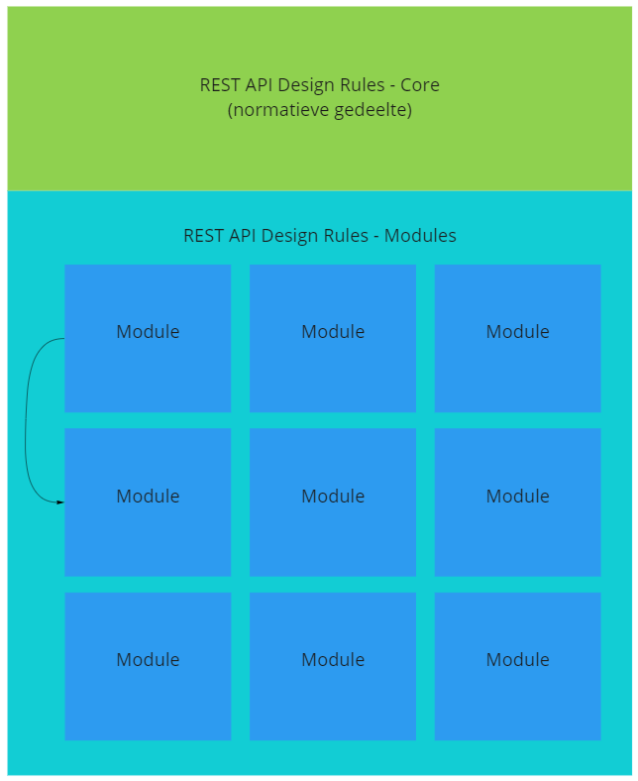
Waar willen we dan concreet naartoe met de API Design Rules?

Slide 14
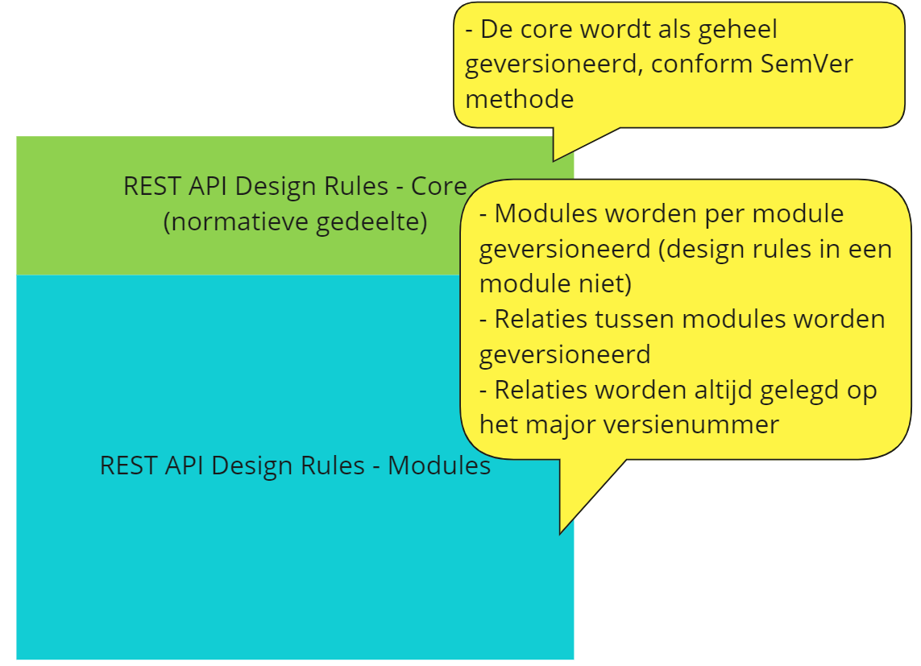

Slide 15
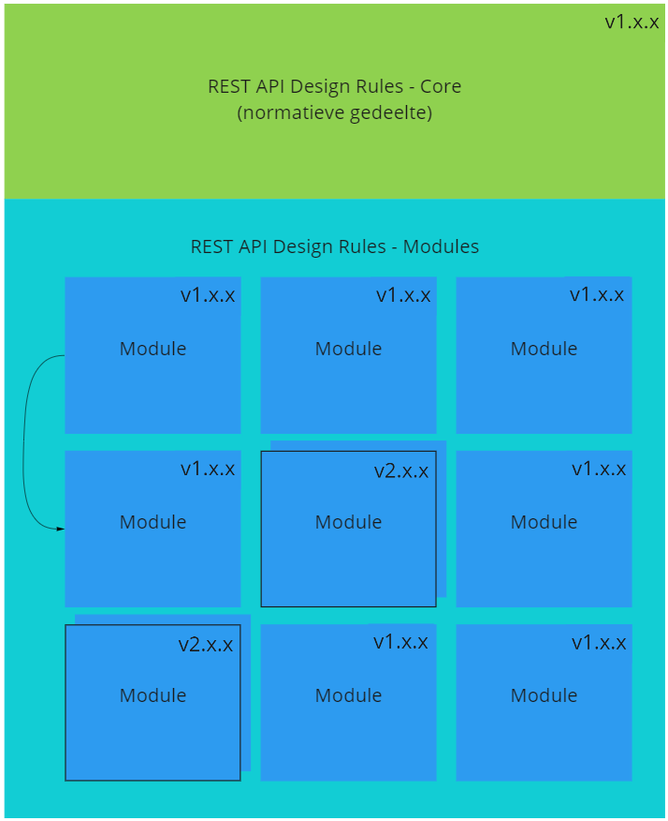

Slide 16
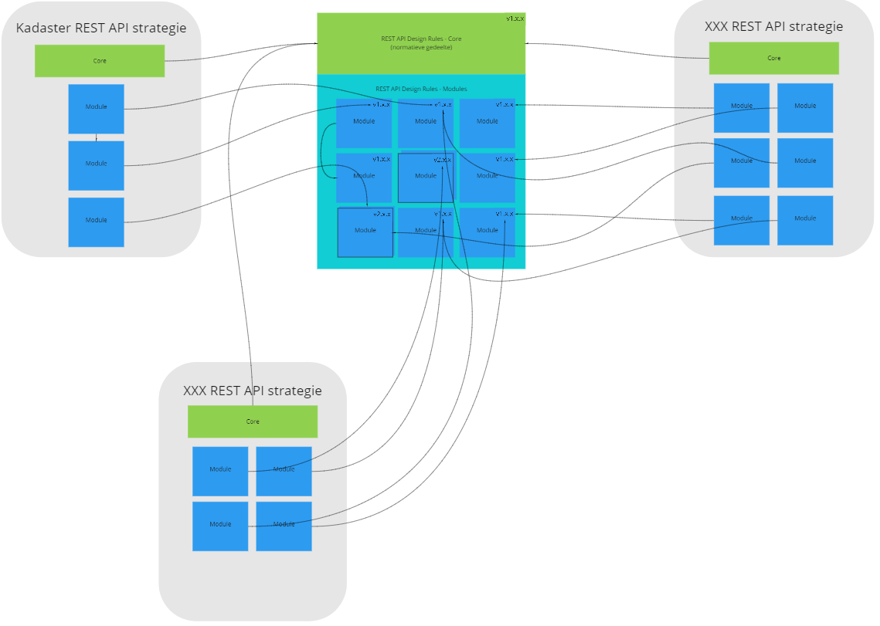

Slide 17
Met deze stappen rondom de API Design Rules willen we:
Meer focus aanbrengen op de verschillende invalshoeken
Denken vanuit persona’s en daarmee beter aansluiten bij onze doelgroepen
En daarbij door keuzes te maken wat we wel en niet oppakken de API Design Rules naar de volgende fase brengen

Slide 18
1 van die keuzes betreft de modules waar we op gaan inzetten:

Slide 19
Dit gaan we probeemoplossend aanpakken op basis van de concrete zaken die voor onze persona’s spelen
Guus de gebruiker
Onno de ontwikkelaar

Slide 20
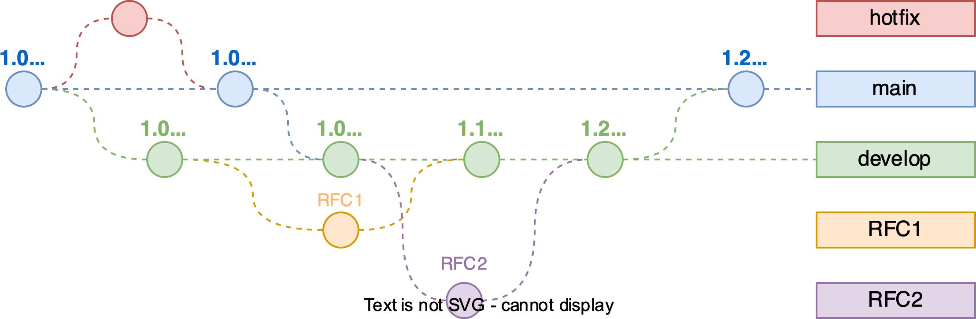
Develop branches (naar voorbeeld BOMOS)
Naast de main branche is een develop branche aangemaakt en willen we in feature branches de wijzigingen gestructureerd gaan doorvoeren.
https://github.com/Geonovum/KP-APIs/tree/master < main
https://github.com/Geonovum/KP-APIs/tree/develop < develop
https://github.com/Geonovum/KP-APIs/tree/Development-modulaire-opbouw < RFC

Slide 21
Indeling NL API Strategie
Van:
3 documenten op 3 niveau’s
1 branche
Verwijzingen naar Geonovum & Logius
Publicatie op Geonovum en Logius
Onderwerpen in extensies
Handmatige Respec generatie
verwarrend
Naar:
* documenten op 3 niveau’s
Meerdere branches
Infographic & tabel met een verwijzing
Publicatie op 1 domein
Onderwerpen in modulen
Automatische Respec generatie en preview
Overzichtelijk

Slide 22
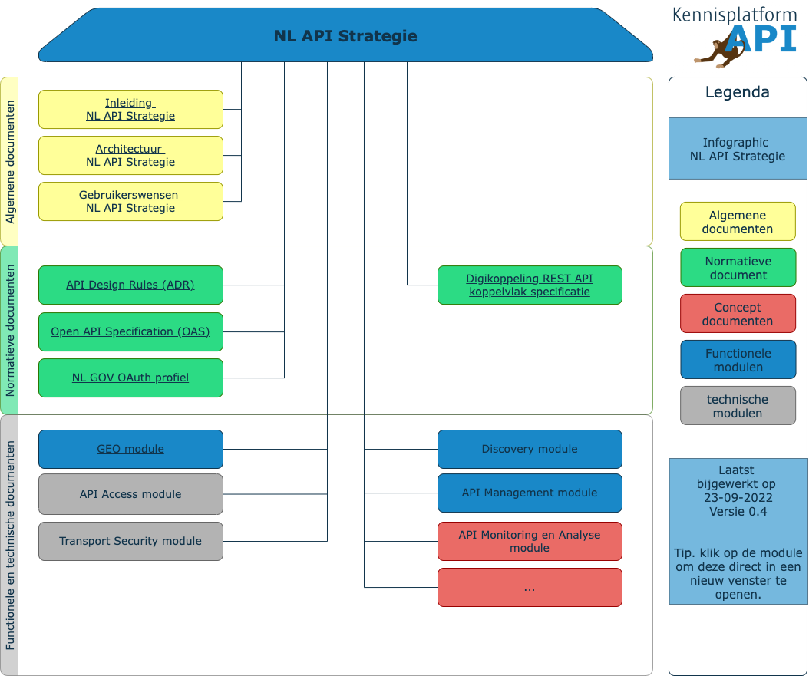
Infographic NL API Strategie

Slide 23
Indeling - als tabel
Onderdeel | Documentnaam | Verwijzing naar de gepubliceerde versie
Algemeen | Inleiding NL API Strategie | http://localhost:8080/API-strategie-algemeen/Inleiding/
Algemeen | Architectuur NL API Strategie | http://localhost:8080/API-strategie-algemeen/Architectuur/
Algemeen | Gebruikerswensen NL API Strategie | http://localhost:8080/API-strategie-algemeen/Gebruikerswensen/
Normatief | API Design Rules (ADR) | https://publicatie.centrumvoorstandaarden.nl/api/adr/
Normatief | Open API Specification (OAS) | https://forumstandaardisatie.nl/open-standaarden/openapi-specification
Normatief | NL GOV OAuth profiel | https://publicatie.centrumvoorstandaarden.nl/api/oauth/
Normatief | Digikoppeling REST API koppelvlak specificatie | https://publicatie.centrumvoorstandaarden.nl/dk/restapi/
Functionele module | GEO module | http://localhost:8080/API-strategie-mod-geo/
Technische module | Transport Security module | http://localhost:8080/API-strategie-modulen/Transport-Security/
Technische module | API Access module | http://localhost:8080/API-strategie-modulen/API-Access-Control/

Slide 24
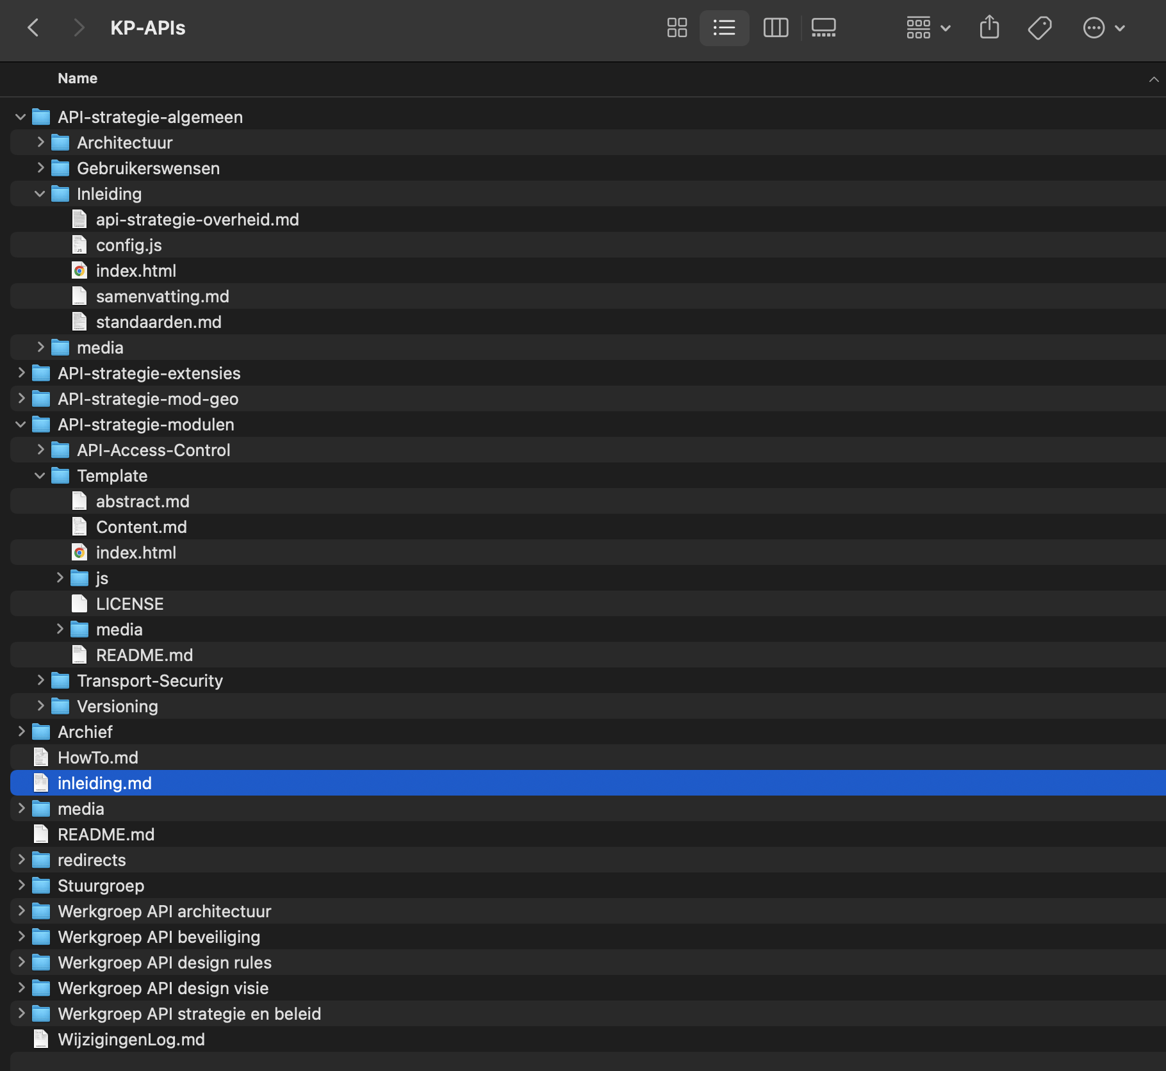
Indeling - Folderstructuur

Slide 25
Aandachtspunten en Demo
Aandachtspunten:
Persona’s toepassen
Governance voor werken met branches
ReSpec bijwerken naar laatste release
Automatisch genereren PDF’s
Automatisch testen (o.a. WCAG & Links)
Genereren overzicht van alle modulen en designrules ?
Tijdslijn:
Voor eind dit jaar naar Stuurgroep KP-APIs
Publieke consultatie
Publicatie begin 2023
Demo :-)

